Slide 1
Ch17 数据库访问
本章要点：
  数据库基础；
  Python数据库访问模块；
  使用sqlite3模块连接和操作SQLite数据库
  使用SQLiteStudio查看和维护SQLite数据库

Slide 2
数据库基础
数据库
  存储数据的仓库，即存储在计算机系统中结构化的、可共享的相关数据的集合
数据库管理系统（Database Management System，DBMS）
  用于管理数据的计算机软件
  定义数据、操作数据以及维护数据
目前流行的数据库管理系统产品
  适合于企业用户的网络版DBMS：如Oracle、Microsoft SQL Server、IBM DB2等
  适合于个人用户的桌面DBMS：如Microsoft Access等
数据库系统（Database System，DBS）
  计算机硬件、操作系统、DBMS、开发工具、应用系统、数据库管理员（Database Administrator，DBA）、用户

Slide 3
关系数据库
常用的数据库模型
  层次模型（Hierarchical Model）、网状模型（Network Model）、关系模型（Relational Model）和面向对象的数据模型（Object Oriented Model）
一对一：如一个部门只能有一个经理，而一个经理只能在一个部门任职，部门和经理为一对一的联系。
一对多：如一个部门有多名员工，而一名员工只能在一个部门工作，部门和员工为一对多的联系。
多对多：如一名学生可以选修多门课程，而一门课程可以有多名选修的学生，学生和课程是多对多的联系。

Slide 4
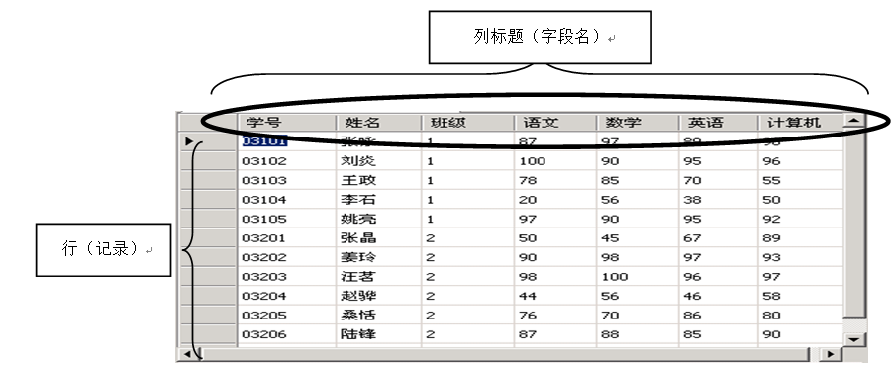
关系数据库
关系模型
  世界由实体（Entity）和联系（Relationship）构成
  三种联系
数据库中的表
  行（Row）
  列（Column）
主关键字（Primary Key）
  用于唯一确定一条记录

Slide 5
Python数据库访问模块
通用数据库访问模块： ODBC& JDBC
专用数据库访问模块：P343 表17-1
SQLite数据库和sqlite3模块
  SQLite是一款开源的轻型的数据库
  SQLite支持的数据类型包括：NULL、INTEGER、REAL、TEXT和BLOB，分别对应Python的数据类型：None、int、float、str和bytes
  sqlite3模块提供访问和操作数据库sqlite的各种功能

Slide 6
使用sqlite3模块连接和操作SQLite数据库
1 .导入相应的数据库模块
2. 建立数据库连接，返回Connection对象
3. 创建游标对象cur
4. 使用Cursor对象的execute执行SQL命令返回结果
5. 获取游标的查询结果集
6. 数据库的提交和回滚
7. 关闭Cursor对象和Connection对象

Slide 7
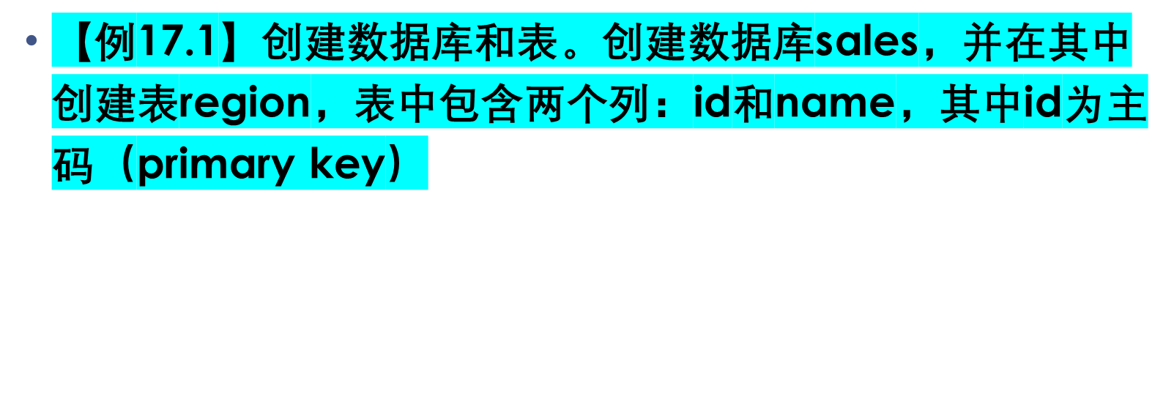
数据库操作(1)
import sqlite3
#创建SQLite数据库：c:\Pythonpa\ch17\sales.db
con = sqlite3.connect(r"c:\Pythonpa\ch17\sales.db")
#创建表regions，包含两个列，id（主码）和name
con.execute("create table region(id primary key, name)")

Slide 8
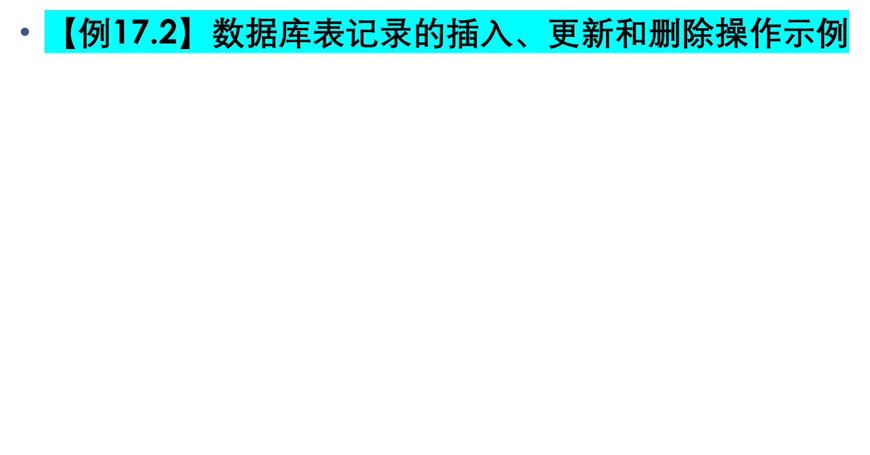
数据库操作(2)
import sqlite3
regions = [("021", "上海"),('022', "天津"),("023", "重庆"),("024", "沈阳")]
#打开SQLite数据库：c:\Pythonpa\ch17\sales.db
con = sqlite3.connect(r"c:\Pythonpa\ch17\sales.db")
#使用不同的方法分别插入一行数据
con.execute("insert into region(id, name) values ('020', '广东')")
con.execute("insert into region(id, name) values (?, ?)", ('001', '北京'))
#插入多行数据
con.executemany("insert into region(id, name) values (?, ?)", regions)
#修改一行数据
con.execute("update region set name=? where id=?", ('广州','020'))
#删除一行数据
n=con.execute("delete from region where id=?", ("024",))
print('删除了', n.rowcount, '行记录')
con.commit() #提交
con.close() #关闭数据库

Slide 9
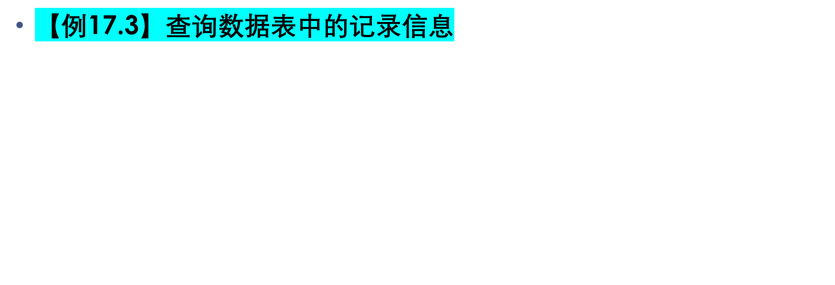
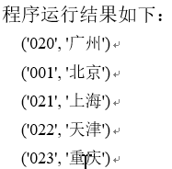
数据库操作(3)
import sqlite3
#打开SQLite数据库：c:\Pythonpa\ch17\sales.db
con = sqlite3.connect(r"c:\Pythonpa\ch17\sales.db")
#查询数据库表的记录内容
cur = con.execute("select id, name from region")
for row in cur: #循环输出结果
print(row)

Slide 10
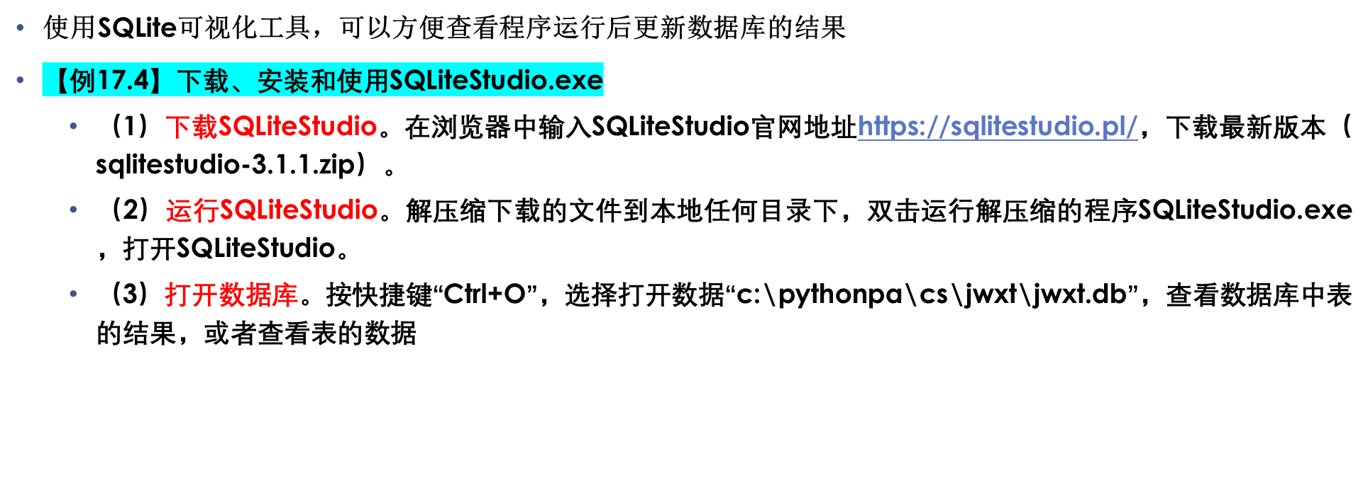
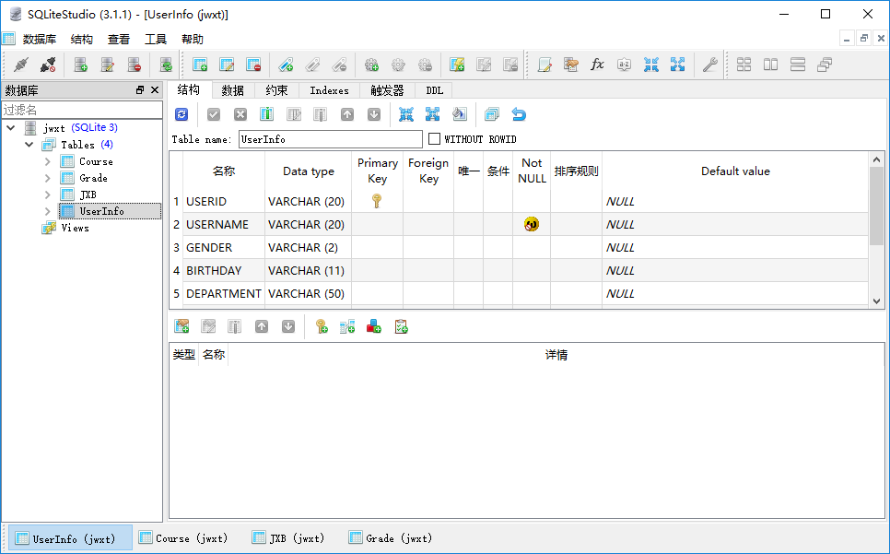
使用SQLiteStudio查看和维护SQLite数据库

Slide 11
实验和习题
实例17.1~实例17.4
复习题

Slide 12
案例研究：基于数据库和GUI的教务管理系统
本章案例研究图形用户界面的教务管理系统的设计与实现，帮助读者深入了了解使用wxPython和数据库开发图形用户界面的数据库应用程序的思维和流程
案例研究的解题思路和源代码等以电子版形式提供，具体请扫描教程中的二维码

Slide 13
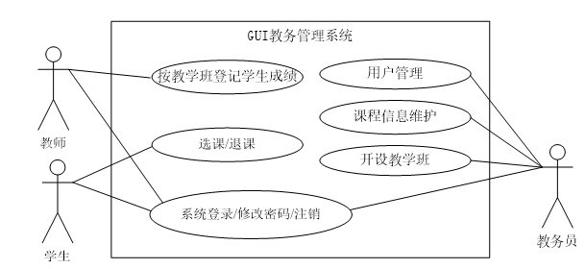
系统总体设计
基于数据库的GUI教务管理系统包括三种类型的用户：教务员、教师和学生。
只有登录用户才能够使用该系统提供的功能。系统根据登录用户的权限，自动区分用户身份，并显示相应的功能菜单页面

Slide 14
数据库设计
（1）用户信息表（UserInfo）。用户表用于储存系统用户信息
（2）课程信息表（Course）。课程信息表用于储存课程信息
（3）教学班信息表（JXB）。教学班信息表用于储存开课信息
（4）学生成绩表（Grads）。学生成绩表用于储存各教学班的选课学生及其成绩

Slide 15
功能模块设计
（1）所有用户都可以使用“系统”和“帮助”菜单。包括“重新登录”（ui_login.py，重新登录）、“修改密码”（ui_change_password.py，修改密码）、“退出系统”
（2）教务员角色可以使用“教务”菜单，包括“用户管理”（ui_user.py，管理用户信息）、“课程管理”（ui_course.py，管理课程信息）、“开课计划”（ui_jxb.py，管理开课计划，即教学班）
（3）学生角色可以使用“学生”菜单，包括“学生选课”（ui_student.py，查看、选课或退选课程）
（4）教师角色可以使用“教师”菜单，包括“成绩登录”(ui_teacher.py，查看所教授的教学班信息和登录学生成绩)

Slide 16
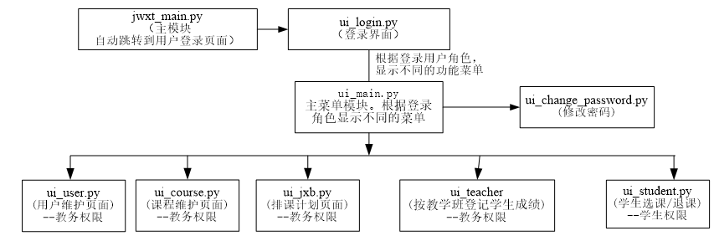
教务管理系统的功能模块及执行流程

Slide 17
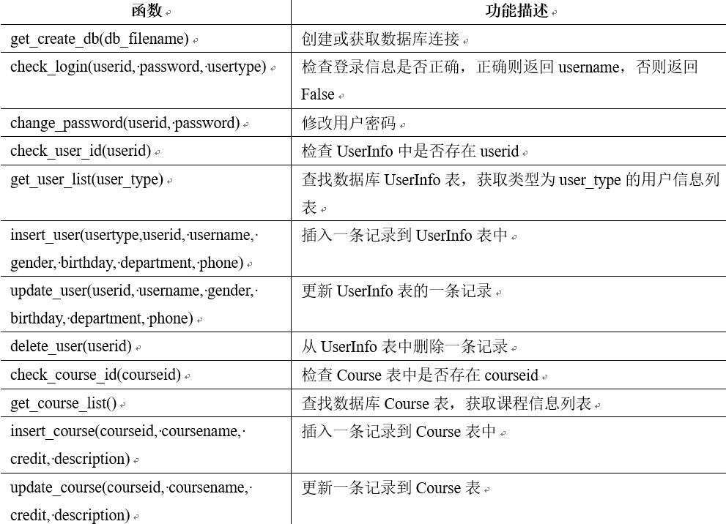
数据模块API设计及实现（1）

Slide 18
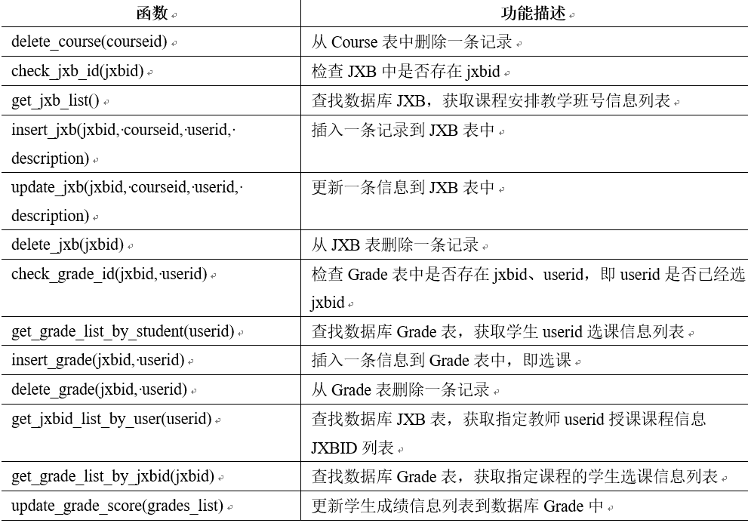
数据模块API设计及实现（2）

Slide 19
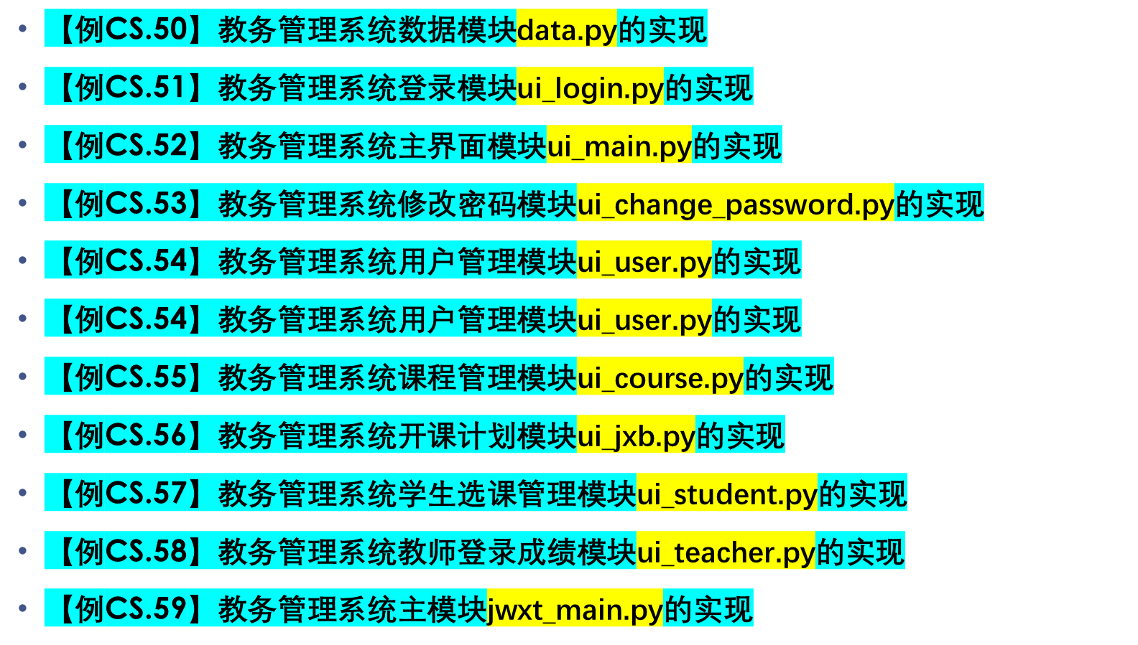
教务管理系统的实现

Slide 20
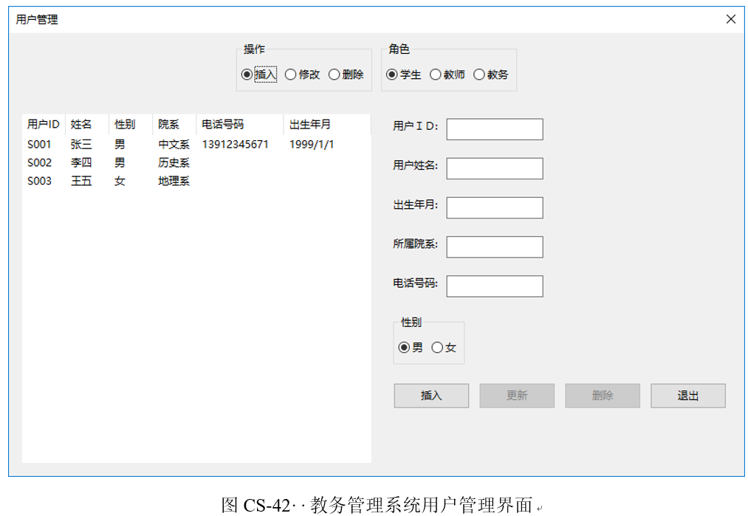
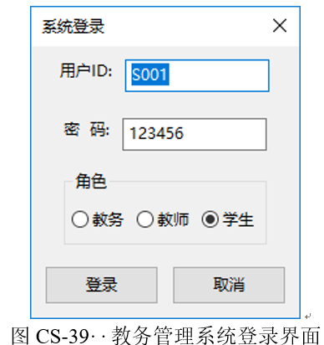
教务管理系统的实现界面（1）

Slide 21
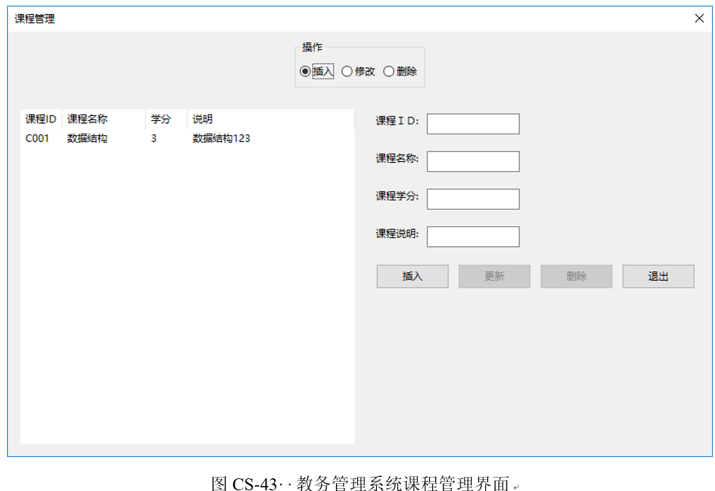
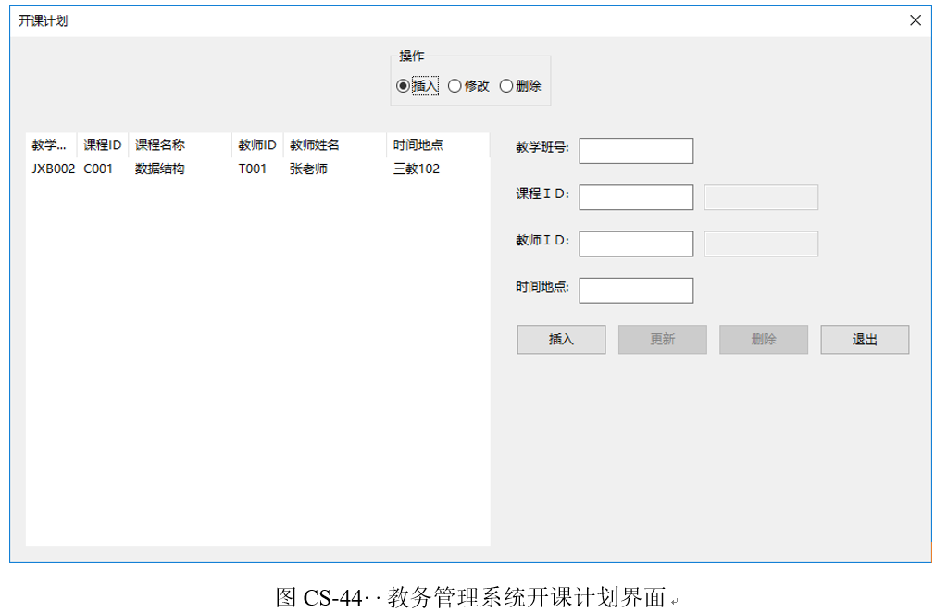
教务管理系统的实现界面（2）

Slide 22
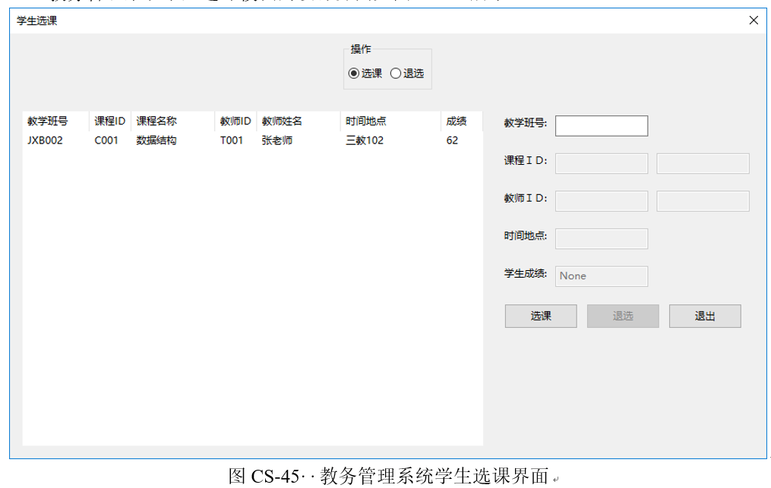
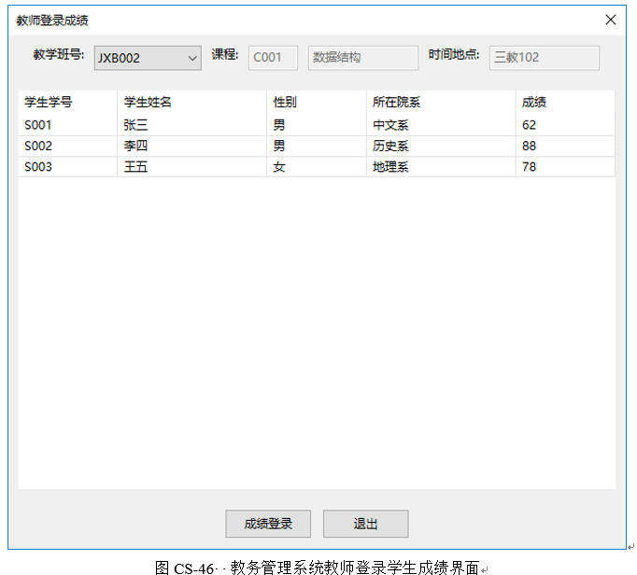
教务管理系统的实现界面（3）

